Slide 1

পরিচিতি
স্বাগতম
উ‍ৎপল বিশ্বাস
সহকারী শিক্ষক
লখাইডাংগা মাধ্যমিক বিদ্যালয়
মণিরামপুর, যশোর।
6ষ্ঠ শ্রেণী
বিষয়ঃ সাধারণ বিজ্ঞান
7ম অধ্যায়ঃ পদার্থের বৈশিষ্ট্য ও তার বাহ্যিক প্রভাব
তারিখঃ 23/০6/১২ ইং
সময়ঃ ৪5 মিঃ

Slide 2
আচরণিক উদ্দেশ্যঃ
পদার্থ কী তা বলতে পারবে।
পদার্থের অবস্থাগুলি ব্যাখ্যা করতে পারবে।
পদার্থের বৈশিষ্ট্য সমূহের বর্ণনা করতে পারবে।

Slide 3
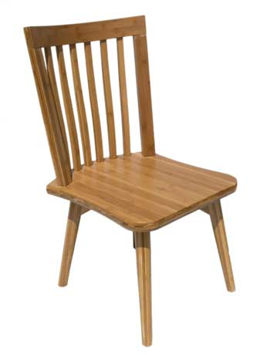

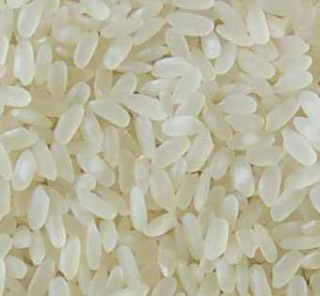
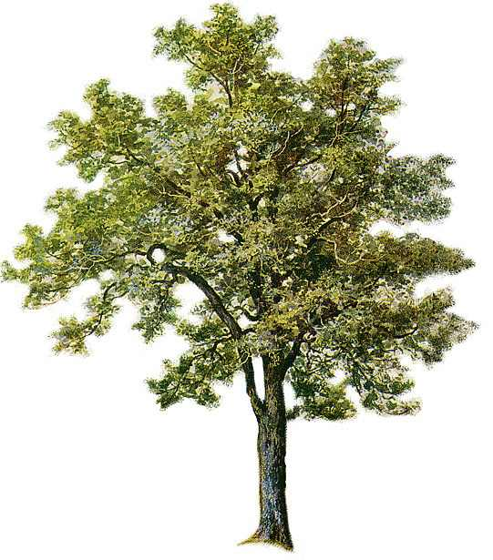


Slide 4
পদার্থ

Slide 7
জোড়ায় কাজ
পদার্থ কী বা কাকে বলে ?
পদার্থের কয়টি অবস্থা ?
পদার্থের অবস্থা গুলি কী কী ?
সময়ঃ ৫ মিনিট

Slide 9
দলীয় কাজ
পদার্থের কঠিন অবস্থার বর্ণনা দাও।
সময়ঃ ১০ মিনিট

Slide 10
মূল্যায়ন
পদার্থ কয় অবস্থায় থাকতে পারে ?
তরল পদার্থের কি কোন আকার আছে ?
বায়ু, অক্সিজেন, হাইড্রোজেন এ গুলি কোন জাতীয় পদার্থ ?
কর্পূর কোন জাতীয় পদার্থ ?

Slide 11
বাড়ির কাজ
পদার্থের তিনটি অবস্থার বর্ণনা লিখে আনবে।

Slide 12
ধন্যবাদ

